Slide 1
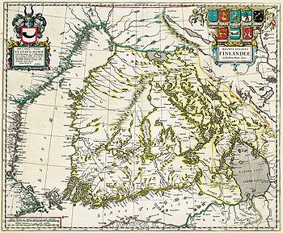
Finland som en del av Ryssland

Slide 2
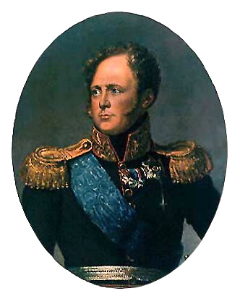
Storfurstendömet Finland uppstår
Finland får autonomi (självstyre): Skulle styras av egna män, nya lagar stiftas gemensamt av storfursten (tsaren) och lantdagen, skatter som bars upp skulle gå till Finland, ryska landsmän saknade medborgerliga rättigheter i Finland, tullgräns mellan Finland och Ryssland.

Slide 3
Borgå lantdag 1809
Tsaren, Alexander I rädd för att Finlands folk gör uppror! Kallar samman lantdagen.
Lantdagen sitter samlad i tre månader!
Alexander I lovar respektera landets religion och grundlagar.
Lantdagsmännen ger sin trohetsed till Finlands nya härskare, tsar Alexander, storfurste av Finland.
Alexander I har dock stor makt; sköter utrikespolitiken, har rätt att bestämma vilka ämbetsverk som skapas för att styra Finland, är överbefälhavare för både ryska och finska trupper.
Oro inför framtiden! Kommer efterträdarna till tsaren att godkänna Finlands autonomi?

Slide 4
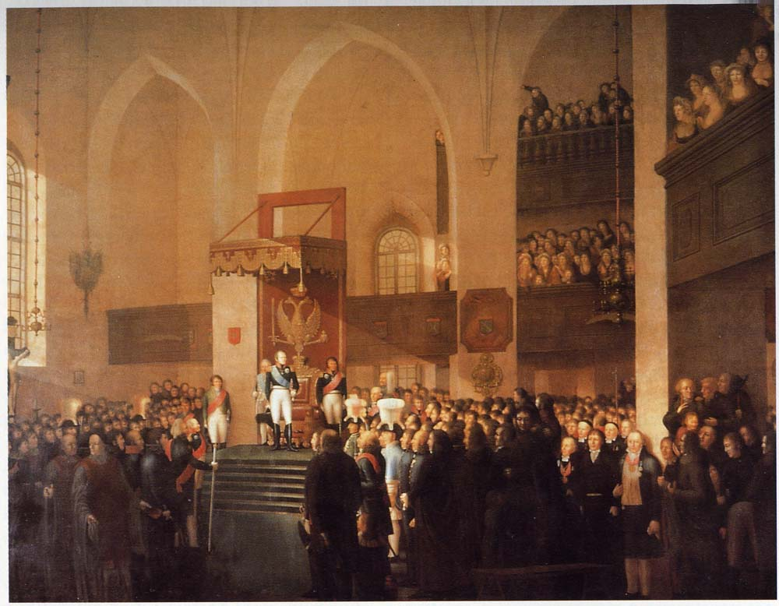

Slide 5
Lantdagen
Uppgift: Medverka i stiftandet av lagar, fatta beslut om nya skatter.
Storfursten hade absolut vetorätt (rätt att stoppa ett beslut)!
Lantdagen var en ståndslantdag, uppdelad i adel, präster, borgare och bönder.
Representerade endast en bråkdel av Finlands befolkning, kvinnor och de obesuttna (torpare, backstugusittare..) fick inte delta i beslutsfattandet.
Följande lantdag sammankallades först år 1863, efter en paus på mer än femtio år!

Slide 6
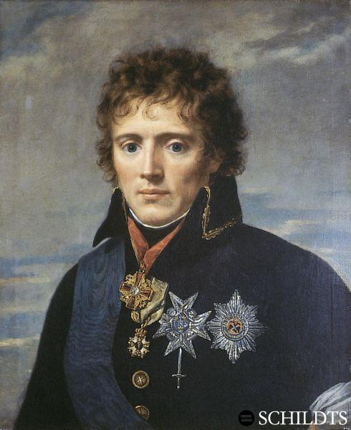
Generalguvernören och senaten
Gustav Mauritz Armfelt
Tsaren härskar över ett jätterike, kan sällan besöka Finland.
Utnämner en rysk generalguvernör som sin representant, ”Mr Ryssland” som ansvarar för ordningen i Finland.
Man inrättar en regering, Kejserliga senaten för Finland. Medlemmarna kallas för senatorer.

Slide 7
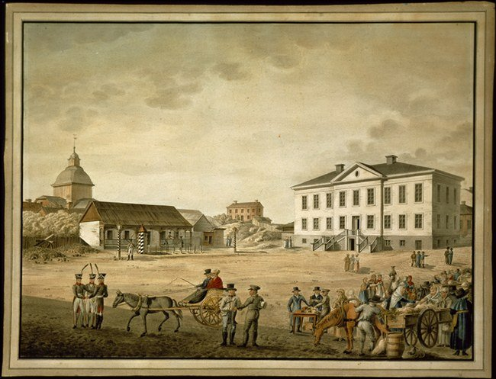
Helsingfors blir huvudstad 1812
Senaten och ämbetsverken låg till en början i Åbo.
Helsingfors ansågs bättre som huvudstad: var inte bundet vid Sverige, närmare S:t Petersburg, låg skyddat av kanonerna på Sveaborg, hade bra hamn.
Den tyska arkitekten C.L.Engel ledare för projektet att bygga upp Helsingfors.

Slide 8
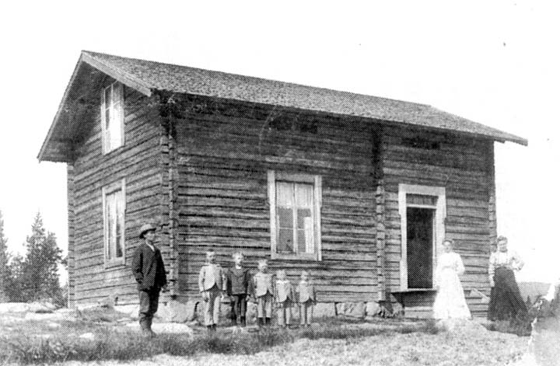
Befolkningen i Finland
I början av 1800-talet var Finland ett ståndssamhälle, befolkningen var indelad i fyra olika stånd: adel, präster, borgare och bönder.
Under hela 1800-t bodde största delen av finländarna på landsbygden och var sysselsatta inom jordbruket.

Slide 9
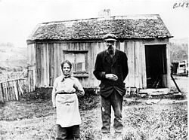
Godsägare: bodde på en herrgård, hörde till adeln.
Bönder: fanns både rika storbönder och fattiga småbrukare.
Torpare: arrenderade vanligtvis en åker och lite skog där de fick bygga ett litet torp.
Backstugusittare: saknade helt jord. Bodde i en liten stuga i anslutning till en gård så länge de hjälpte till med arbetet på gården. Många var ensamstående kvinnor vars män emigrerat till Amerika.
Inhysehjon, drängar och pigor: bodde tillsammans med bondfamiljen. Inhysehjonen var ofta ditplacerade av fattigvården.

Slide 10
Jordbrukets mekanisering i Finland
Pengar (från t.ex. skogsbruk)
Nya maskiner
Nya arbetsmetoder
Nya grödor
Ökad efterfrågan på livsmedel
Bättre politiska förhållanden
Nu blev det möjligt för bönderna att modernisera och göra arbetet på gårdarna mer effektivt.

Slide 11
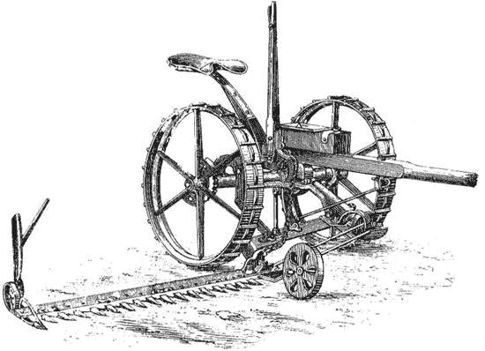
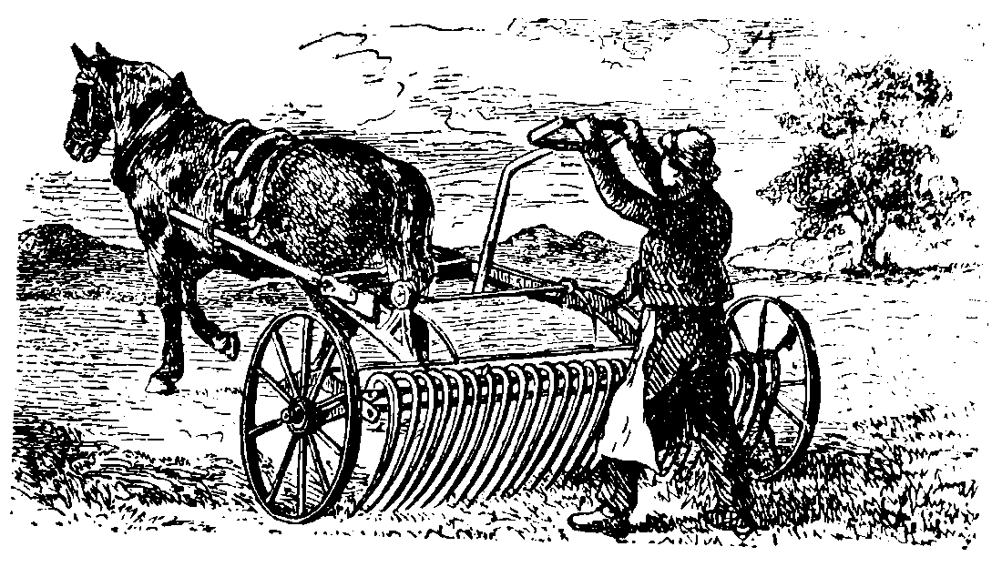
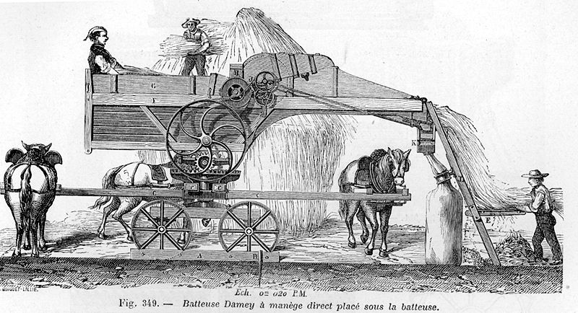
Hästräfsa
Slåttermaskin 1885
Tröskverk 1881

Slide 12
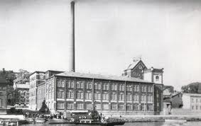
Industrialismen i Finland
I Finland inleddes industrialiseringen på 1860-talet.
Viktigaste råvaran var skogen! Skogsindustrin blev största och viktigaste industrin.
Den snabba befolkningsökningen och högre levnadsstandard ledde till att efterfrågan på virke och papper ökade.

Slide 13
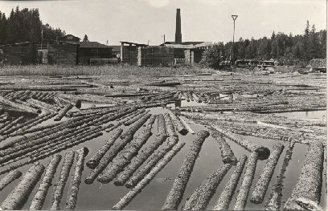
Det gröna guldet
Stora sågverk t.ex. Enso-Gutzeit (senare Stora Enso) uppstod vid kusten och de stora älvarna Kymmene, Kumo och Kemi älv.
På 1870-talet grundades de första pappersfabrikerna i Finland.

Slide 14
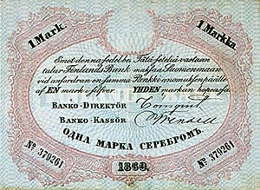
Handelns och industrins utveckling
Lanthandlar blev vanliga i byarna, där såldes kaffe, socker, te, tobak, kryddor, tyger mm.
Aktiebolag blev tillåtna.
Egen valuta 1860 (-2002 mark).
Banker grundades (möjligt att ta lån för investeringar).
Skolor grundades. Industrin behövde utbildade, läs- och skrivkunniga människor.
Kommunikationerna förbättrades. Järnvägsnätet byggdes ut, Saima kanal 1856.

Slide 15
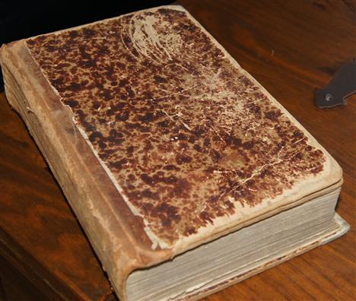
Medborgarrörelserna
Fram till 1860 hade det till en viss del varit förbjudet att grunda föreningar i Finland p.g.a. rädsla för politisk oro.
I slutet av 1800-t, början av 1900-t grundades många föreningar.
Tack vare läs- och skrivkunnigheten ökade intresset för utbildning och kultur.
Förbättrade kommunikationer underlättade bildandet av landsomfattande föreningar.
Läsebok för folkskolan 1899

Slide 16
ARBETARRÖRELSER
Grundades p.g.a. dåliga arbetsförhållanden.
Barnarbetskraft vanligt, många olyckor p.g.a. farliga arbetsuppgifter och dåligt arbetsskydd, låga löner, långa arbetsdagar och få rättigheter.
Första arbetarföreningen grundades i Helsingfors 1883 av möbelfabrikör von Wright.
1899 grundades Finlands arbetarparti som senare bytte namn till Finlands Socialdemokratiska parti.
Man krävde bl.a. 8 timmars arbetsdag, förbättrat arbetsskydd, allmän och lika rösträtt, tryck- och åsiktsfrihet, gratis skola och sjukvård.
År 1906 infördes allmän och lika rösträtt (först i Europa och första landet i världen där kvinnor fick rösta!)
Andra medborgarrörelser: kvinnorörelsen, ungdoms-, nykterhets-, idrotts-, martha- och arbetarföreningar.

